Slide 1
Notes:
O programa da qualidade e competitividade de Alagoas. Não é vinculado ao governo de Alagoas a não ser por uma cadeira de Conselho
Até 205.
Em 2012 fomos chamados pela Seplande para auxiliarmos a transição da fusão de 2 secretarias.

Slide 2
Fonte: GesPública- Programa Nacional de Gestão Pública e Desburocratização
O maior desafio do gestor público não é de ordem econômica ou social, mas gerencial.
Quanto mais escassos forem os recursos e maiores as demandas sociais, maior capacidade de gestão será exigida.
09/05/2014
Notes:
Capacidade de gestão é competência estratégica, portanto indispensável para fazer a diferença entre ser ou não ser eficiente, atingir ou não bons resultados, fracassar ou ter sucesso.

Slide 3
Na produção de qualquer bem ou serviço, pelo setor público ou privado...
...todo o desperdício é sempre pago pela sociedade.
09/05/2014

Slide 4
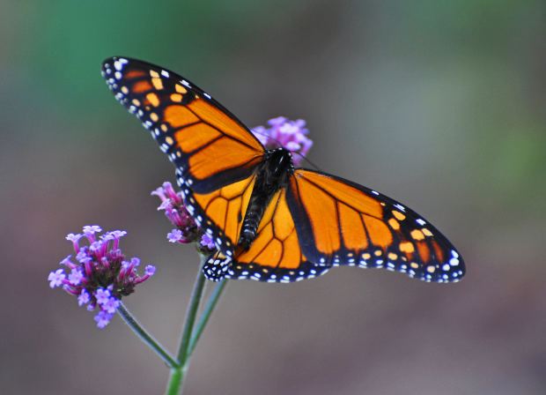
Busca do alto desempenho institucional por meio da gestão e da inovação:
redução de custos,
qualidade dos serviços
satisfação do cidadão.
09/05/2014

Slide 5
R E S U L T A D
O
R E S U L T A D
09/05/2014
Notes:
Ou seja buscamos e queremos resultados em nossa organização. Vivemos em busca de resultados exitosos.

Slide 6
Do que dependem os resultados de uma organização?
09/05/2014

Slide 7
09/05/2014
Notes:
Um certo dia os aprendizes chegaram à casa da mestra e a encontraram atarefada em uma procura desenfreada por algo. Prontamente se ofereceram para auxiliá-la. Mestra o que a senhora procura e a mestra respondeu: Isso não é importante, estou apenas procurando.
Mestra, mas o que a senhora perdeu? Queremos auxiliá-la. E novamente a mestra respondeu, isso não é relevante, mas já que insistem: perdi uma agulha.
E lá estava a mestra e os aprendizes a procurar a agulha em um imenso jardim. Depois de algum tempo, um aprendiz se volta para a mestra a pergunta: Mestra, onde a senhora perdeu a agulha? E a mestra responde: Isso não é relevante. Mas mestra, o jardim é imenso e não vamos achá-la. A mestra então responde. Perdi na cozinha. Mas mestra, se perdeu na cozinha porque a senhopra está procurando aqui fora. Ah meu filho, procuro onde há luz.

Slide 8
Economia
Político-legal
Infraestrutura
Tecnologia
Cultura
Demografia
Natureza
Sistêmico
09/05/2014
Notes:
Universidades estaduais e municipais, dependentes da política de governo
Pode ser amigável ou hostil, organismos reguladores....

Slide 9
Estrutural
Sistêmico
Região
Setor
09/05/2014

Slide 10
Modelo de Gestão
Estrutural
Sistêmico
Organizacional
09/05/2014
Notes:
É comum atribuirmos a fatores externos a responsabilidade de nossos insucessos, de nossas dificuldades. Aqui onde não controleamos.

Slide 11
Estrutural
Sistêmico
Organizacional
09/05/2014
Notes:
É no nosso ambiente organizacional que podemos construir a base para o nosso sucesso, mesmo frente às oportunidades, aos riscos, às ameaças

Slide 12
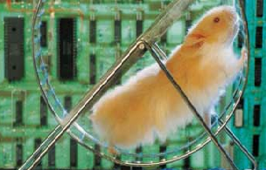
Muito esforço e
pouco resultado.
Velocidade que não leva a lugar algum.
09/05/2014

Slide 13
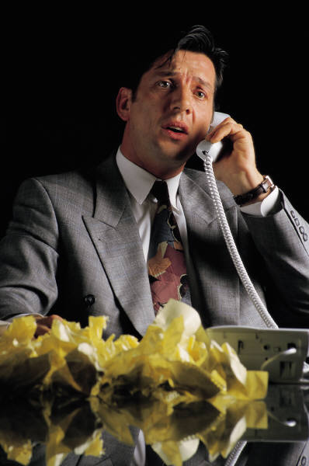
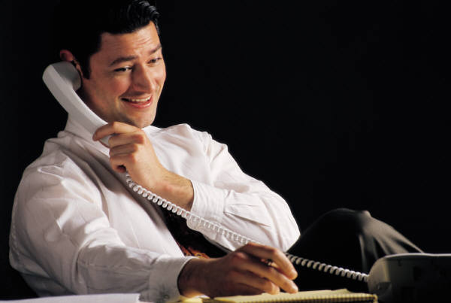
Muitos
problemas
Do círculo vicioso ...
Pouco
Progresso
Pouco
tempo
disponível
Heróis
apagando
incêndio
Tempo
dedicado
para planejar
Menos
Problemas
Planos
Implemen-
tados
... para o círculo
virtuoso
Melhorias
contínuas
09/05/2014

Slide 14
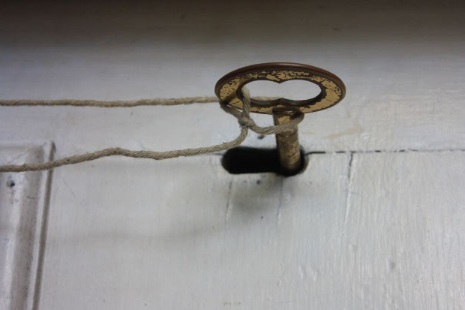

Slide 15
Planejamento
Liderança
Clientes
Meio ambiente
Legislação
Infraestrutura
Comunicação
Informações
Pessoas
Processos
Resultados
Aprendizado
QUAIS SÃO AS NOSSAS FRAGILIDADES?
09/05/2014
Notes:
Aquisição de bens e serviços: morosidade do processo
Infraestrutura: física, equipamentos, sistemas
Comunicação: interna e externa. A externa dissociada da busca do fortalecimento de uma imagem positiva da organização. Engenheiros, médicos, professores temos um defeito crônico que é nos alimentarmos dos resultados que obtemos. Isto já nos basta. Não temos a necessidade de comunicar à sociedade, é como se fosse algo de menor valor. Quem não se comunica, se trumbica.
Gestão de Pessoas: aqui temos vários problemas, desde o salarial, organogramas que não retratam a realidade das organizações, competências indefinidas ( aqui está um sério gargalo): se não sabemos a competência requerida, como vamos identificar necessidades de capacitação e prover estas necessidades sem desperdício? E temos noção de quais são os nossos conhecimentos diferenciadores, como são compartilhados?
Processos Organizacionais: sejam eles finalísticos ou de apoio, precisam ter seus resultados esperados definidos, o método e responsabilidades definidas, controles definidos. Procedimentos padronizados que proporcionem condições de obter os resultados de forma controlada .

Slide 16
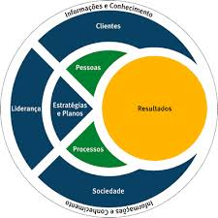
09/05/2014

Slide 17
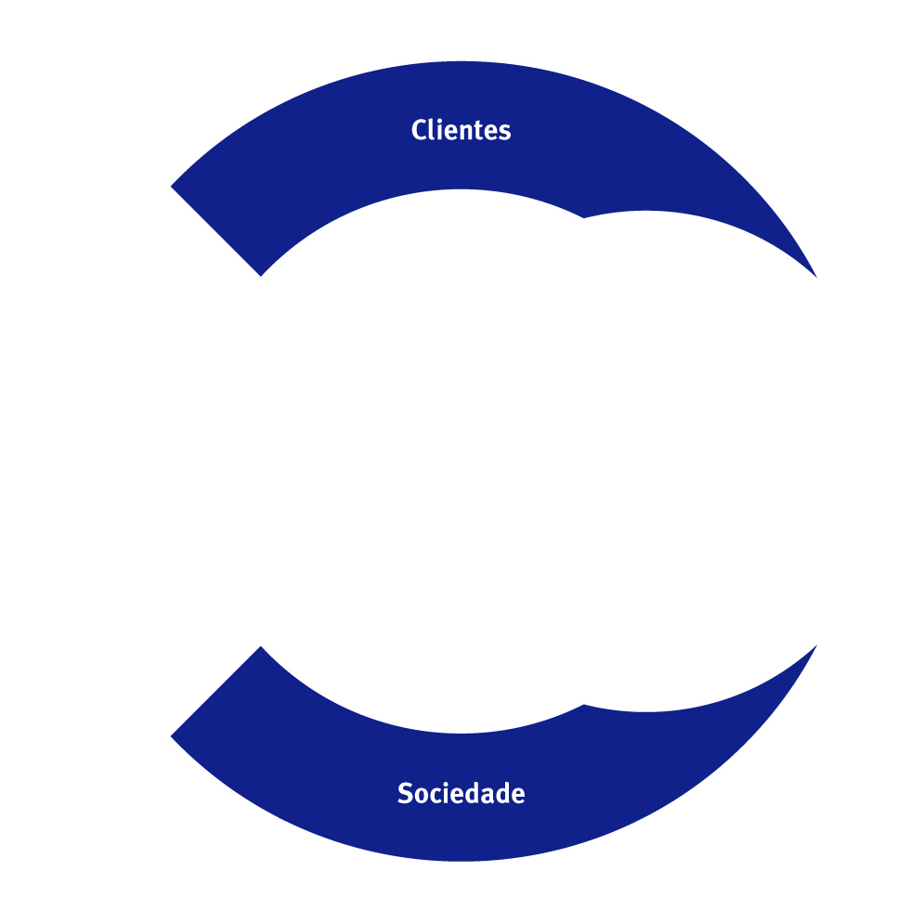
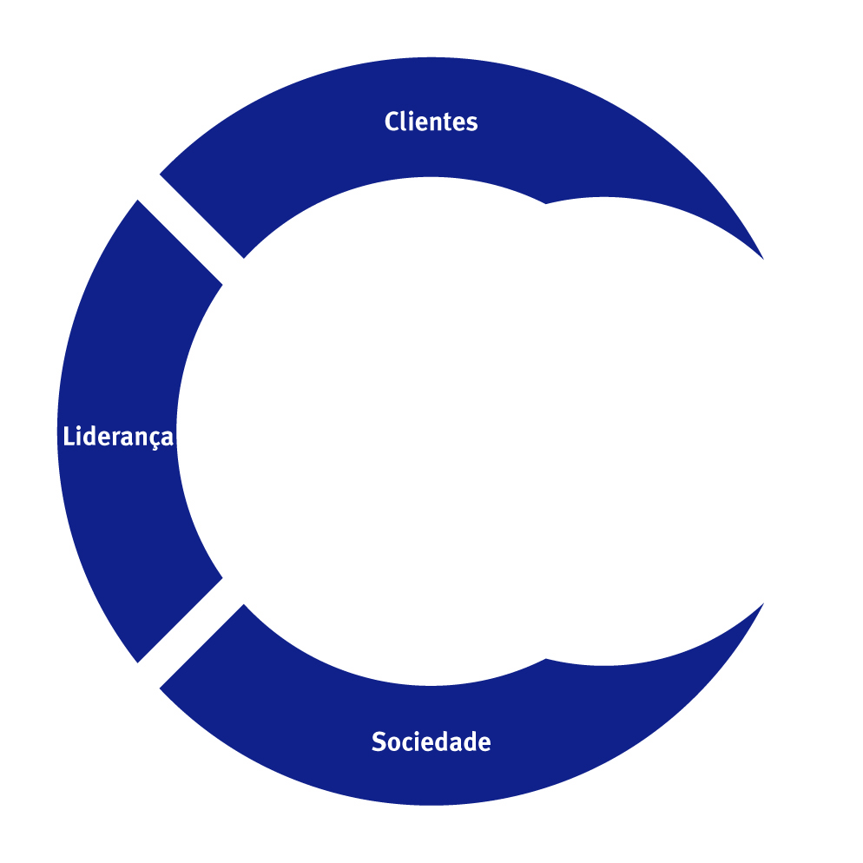
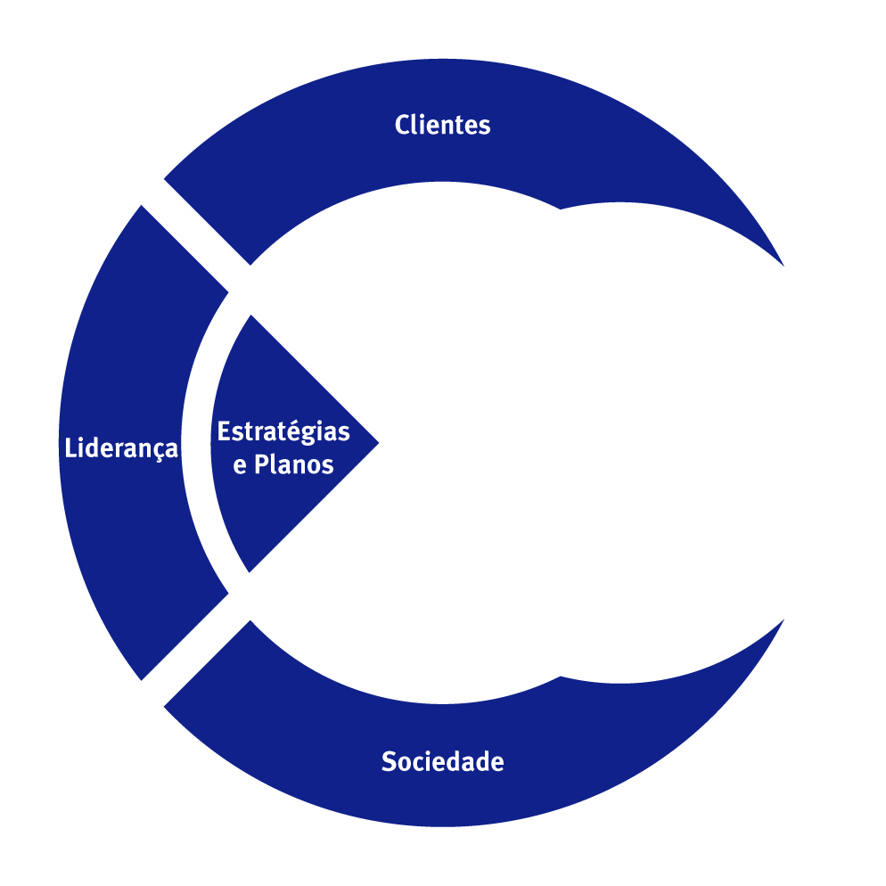
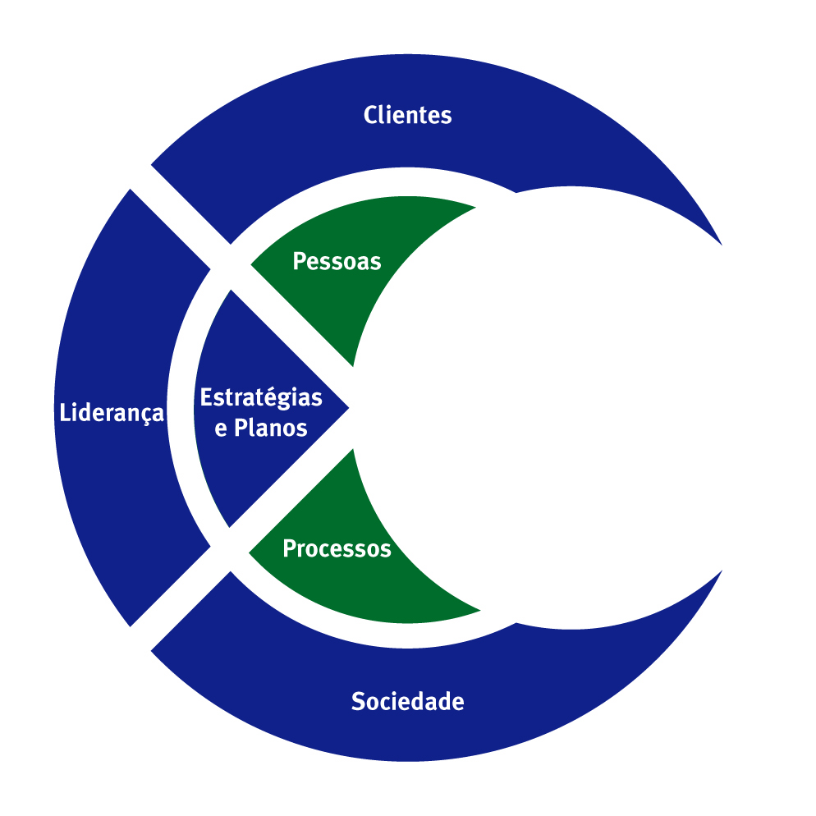
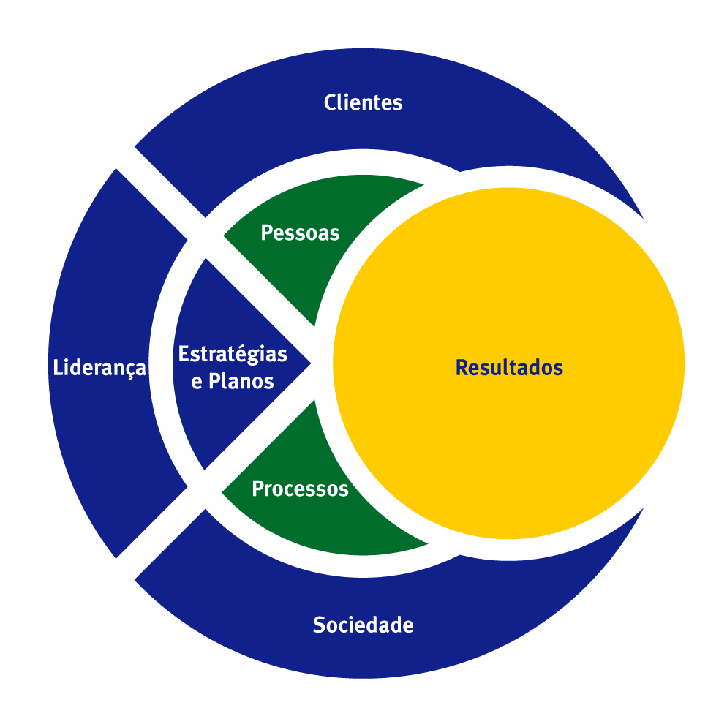
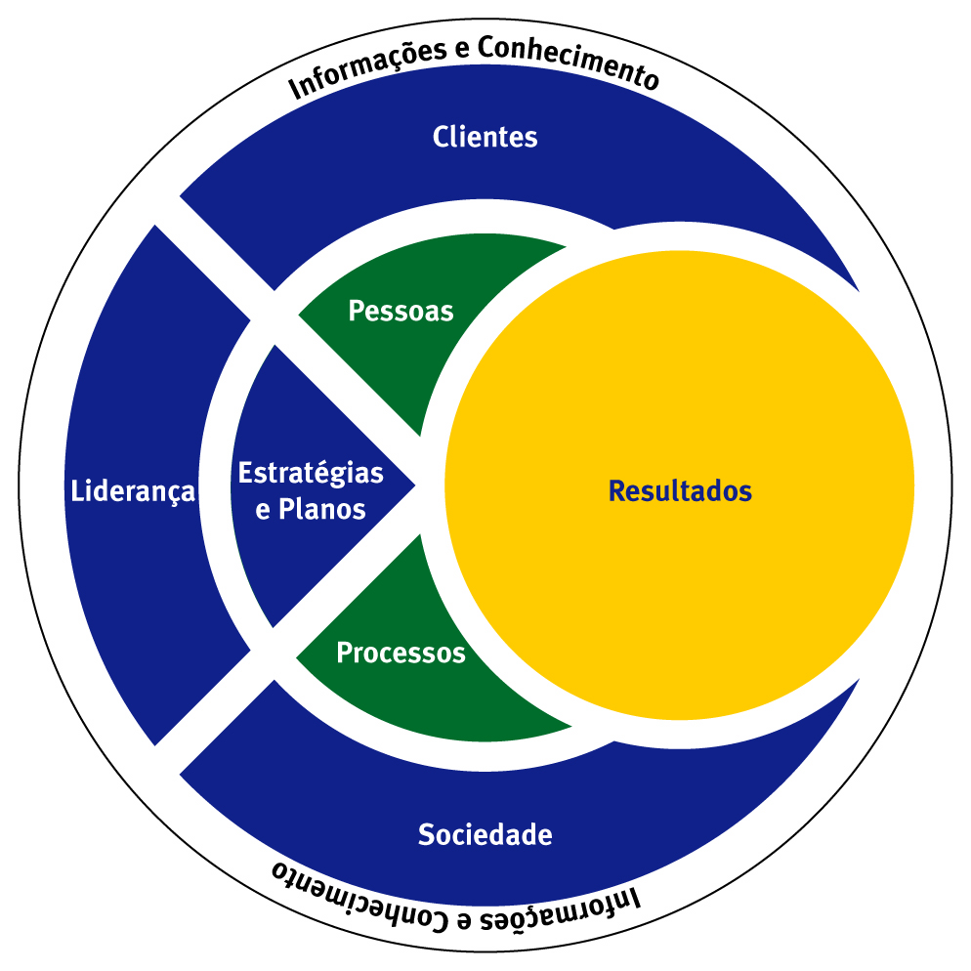
Modelo de Excelência
da Gestão®
Fundação Nacional da Qualidade
09/05/2014

Slide 18
Pensamento Sistêmico
Atuação em Rede
Aprendizado Organizacional
Inovação
Agilidade
Liderança Transformacional
Olhar para o futuro
Orientação por processos
Responsabilidade Social
Conhecimento sobre o cliente e o mercado
Valorização das Pessoas e da Cultura
Decisões Fundamentadas
Geração de valor

Slide 19
EVOLUÇÃO E ESTÁGIOS DE MATURIDADE DA GESTÃO
Classe
Mundial
Nível de Maturidade
1 Critérios de Excelência
2 Rumo à Excelência
3 Compromisso com a Excelência
Tempo e Esforço

Slide 20
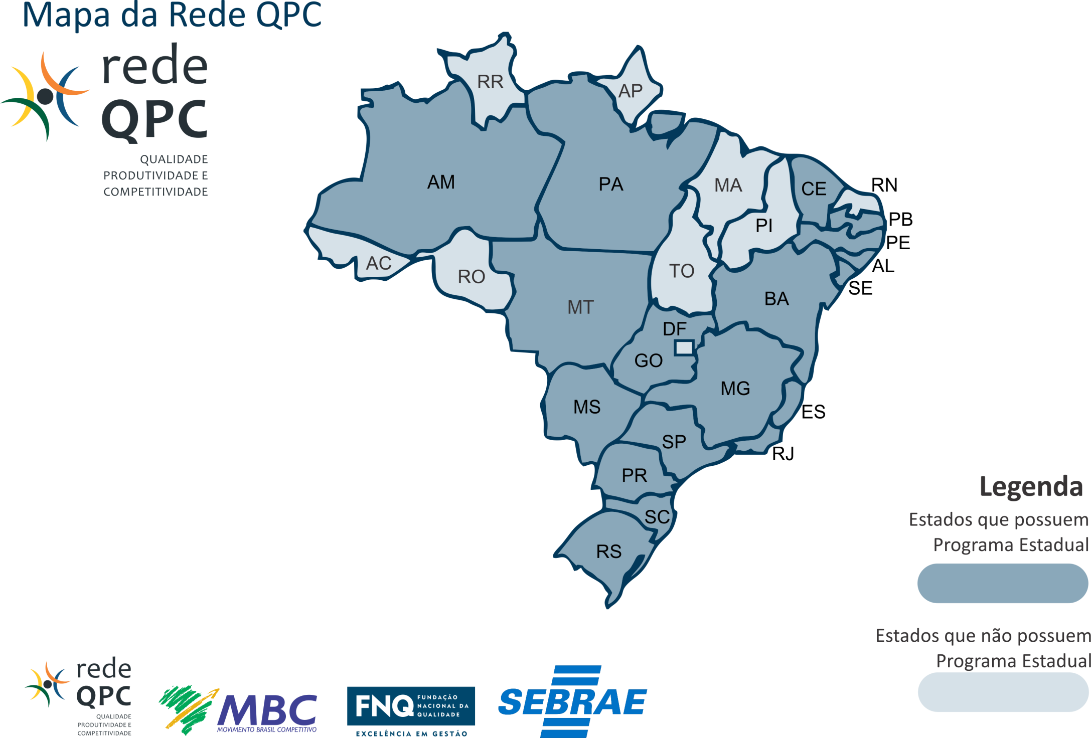

Slide 21
A administração pública tem que ser excelente sem deixar de considerar a sua natureza pública.
Cada organização é única e o sistema de gestão deve atender de forma criativa as suas especificidades.
09/05/2014
Notes:
Capacidade de gestão é competência estratégica, portanto indispensável para fazer a diferença entre ser ou não ser eficiente, atingir ou não bons resultados, fracassar ou ter sucesso.

Slide 22
Setor
País
I
Momento
Econômico

Slide 23
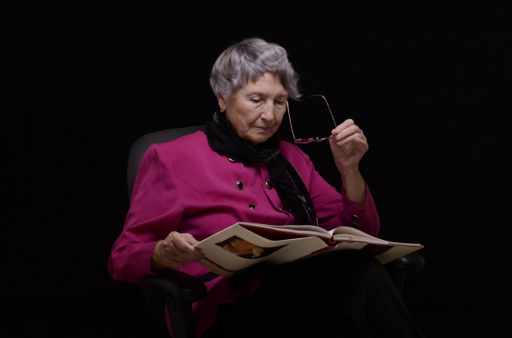
Que história queremos
construir?

Slide 24
Nádia Paim Corso
ncorso@uol.com.br
mac@algoascompetitiva.org.br
www.alagoascompetitiva.org.br
www.fnw.org.br

